Slide 1
Manual Pengguna Sistem Informasi Angka Kredit Penata Pertanahan – SIKEDIPP
26 Mei 2022

Slide 2
Isi
Login
Dashboard
Administrator
Mengelola Master Aktivitas
Mengelola Pengguna
Pegawai
Mengelola Pengajuan Aktivitas Pribadi
Atasan
Menyetujui/Menolak Pengajuan Aktivitas JFPP

Slide 3
Login
Masukkan NIP dan Password yang telah diberikan
Apabila belum memiliki akun, silakan mendaftar melalui administrator

Slide 4
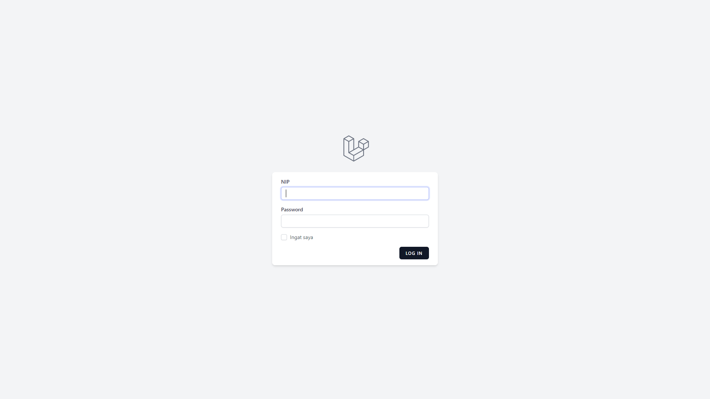
Login

Slide 5
Dashboard
Setelah login berhasil, halaman dashboard akan langsung muncul
Informasi mengenai pengguna dirangkum di halaman ini
Total Perolehan Skor
Jumlah Aktivitas yang Diajukan
Dashboard juga dapat diakses melalui menu Dashboard

Slide 6
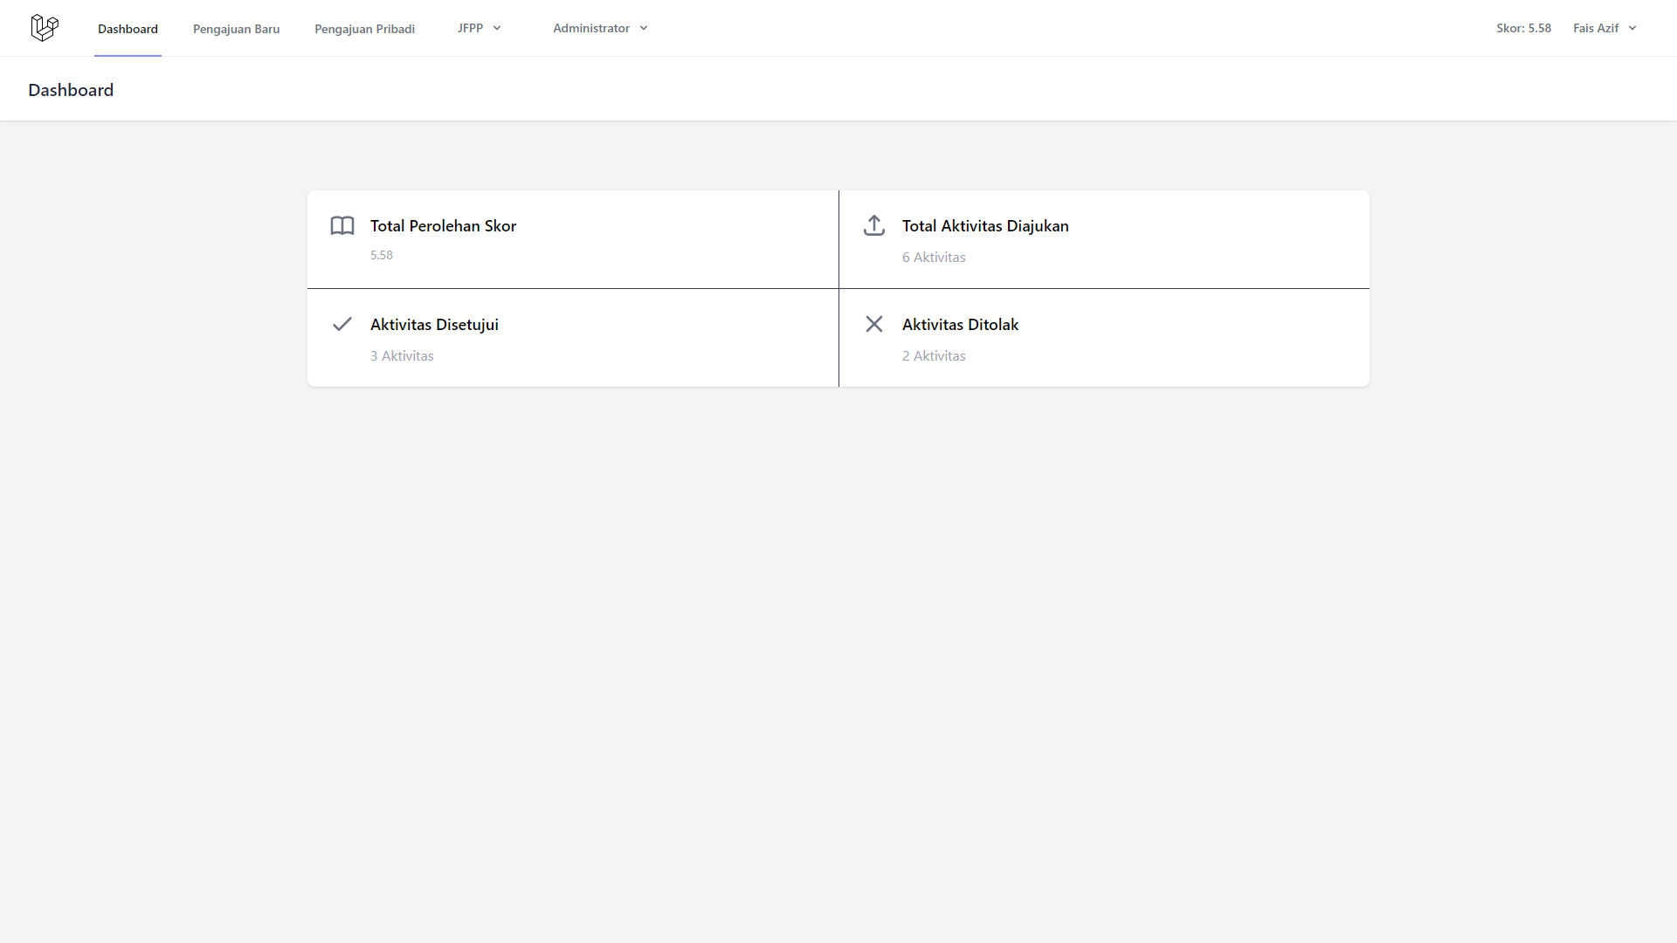
Dashboard

Slide 7
Administrator – Mengelola Master Aktivitas
Menambah Master Unsur
Menambah Master Aktivitas
Mengubah Master Aktivitas
Menghapus Master Aktivitas

Slide 8
Menambah Master Unsur
Klik menu Administrator, pilih Kelola Aktivitas
Klik tombol +Unsur untuk menambahkan unsur baru
Pilih sub-unsur dari daftar unsur yang ada (jika dibutuhkan)
Masukkan Nama Unsur dan Informasi Tambahan jika diperlukan
Klik tambahkan untuk menambahkan unsur

Slide 9
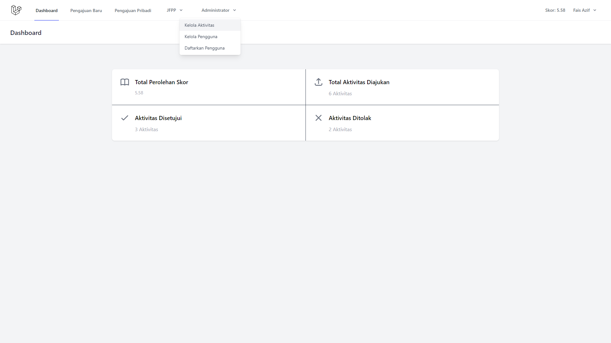
Menambah Master Unsur

Slide 10
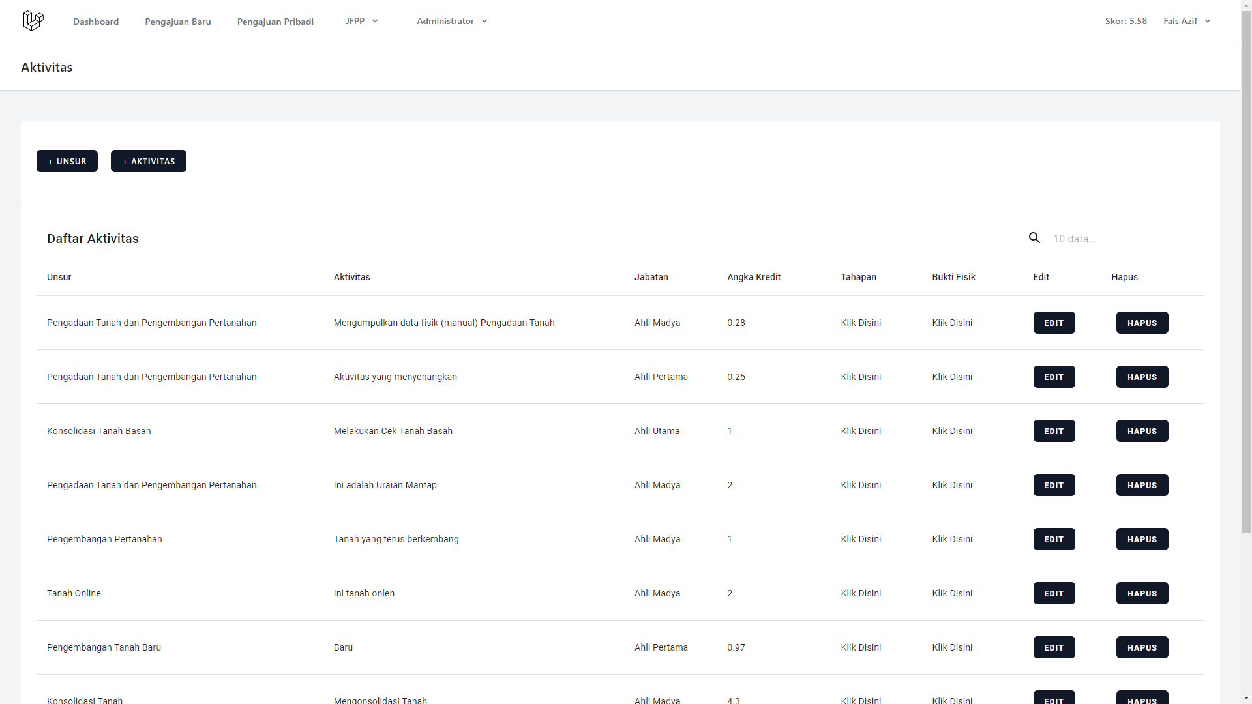
Menambah Master Unsur

Slide 11
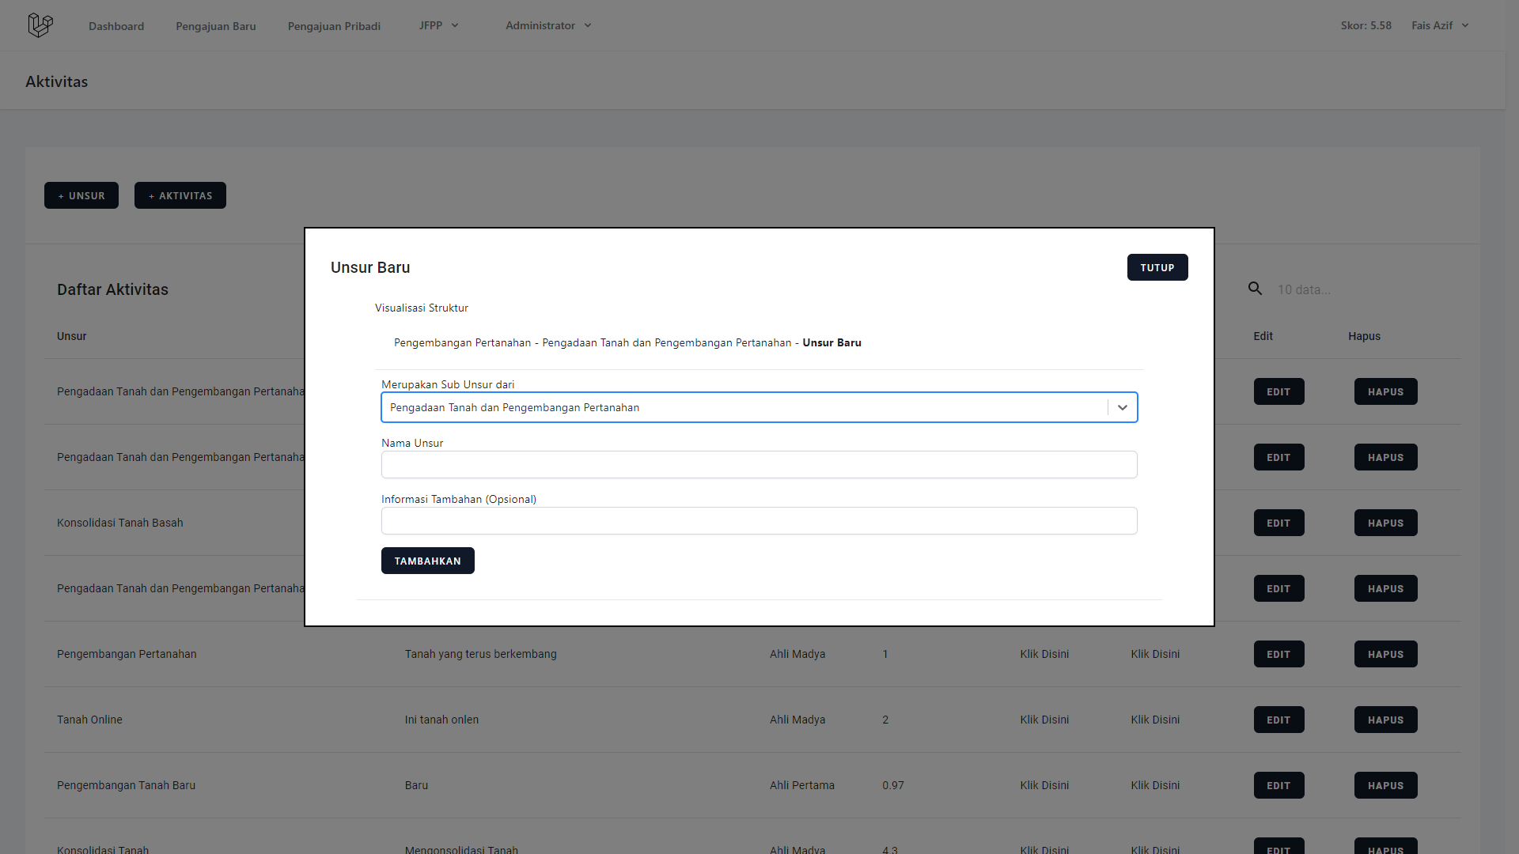
Menambah Master Unsur

Slide 12
Menambah Master Aktivitas
Klik menu Administrator, pilih Kelola Aktivitas
Klik tombol +Aktivitas untuk menambahkan aktivitas baru
Pilih unsur dari daftar unsur yang ada
Apabila unsur tidak tersedia, silakan menambahkan unsur sesuai manual Menambah Master Unsur pada halaman 8
Masukkan Uraian dari aktivitas, pelaksana, angka kredit, dan tahapan
Masukkan Bukti Fisik satu per satu sesuai dengan kebutuhan
Klik tambahkan untuk menambahkan aktivitas

Slide 13
Menambah Master Aktivitas

Slide 14
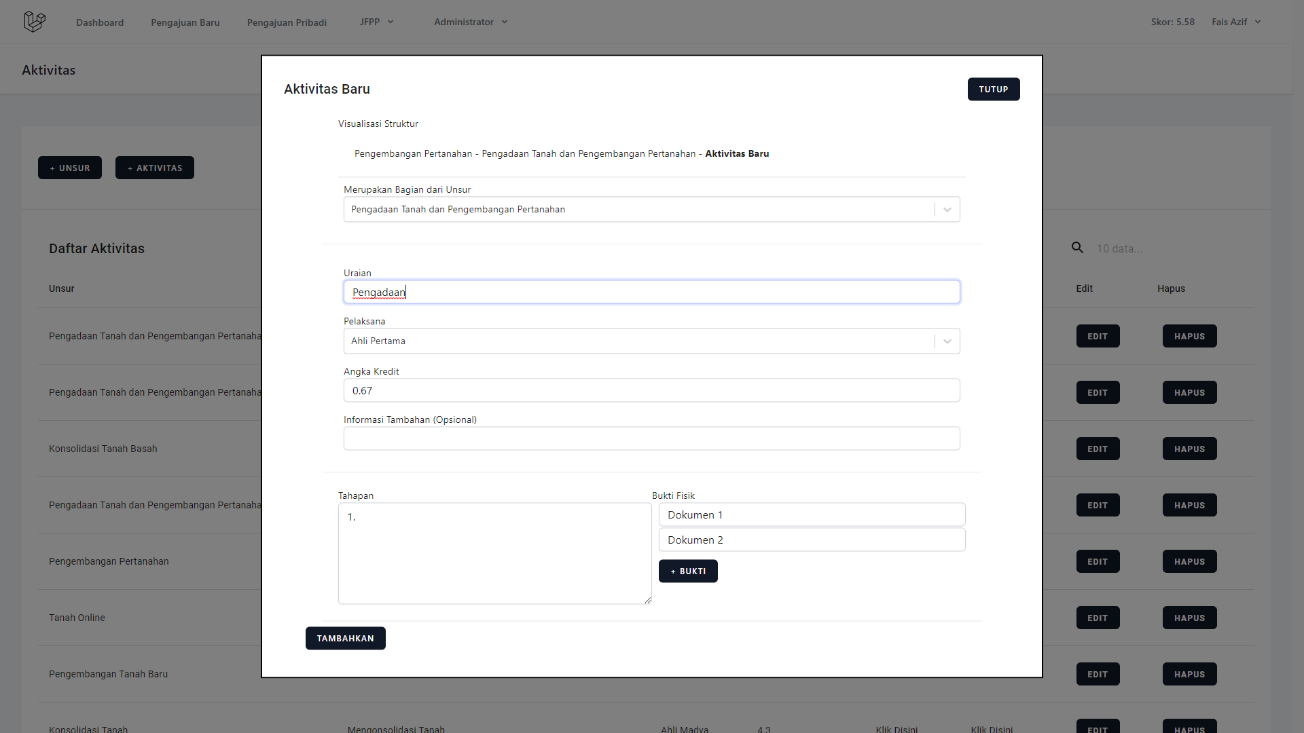
Menambah Master Aktivitas

Slide 15
Mengubah Master Aktivitas
Klik menu Administrator, pilih Kelola Aktivitas
Klik tombol Edit di sebelah kanan untuk mengubah aktivitas
Ubah data secukupnya
Klik perbarui untuk menyimpan perubahan

Slide 16
Mengubah Master Aktivitas

Slide 17
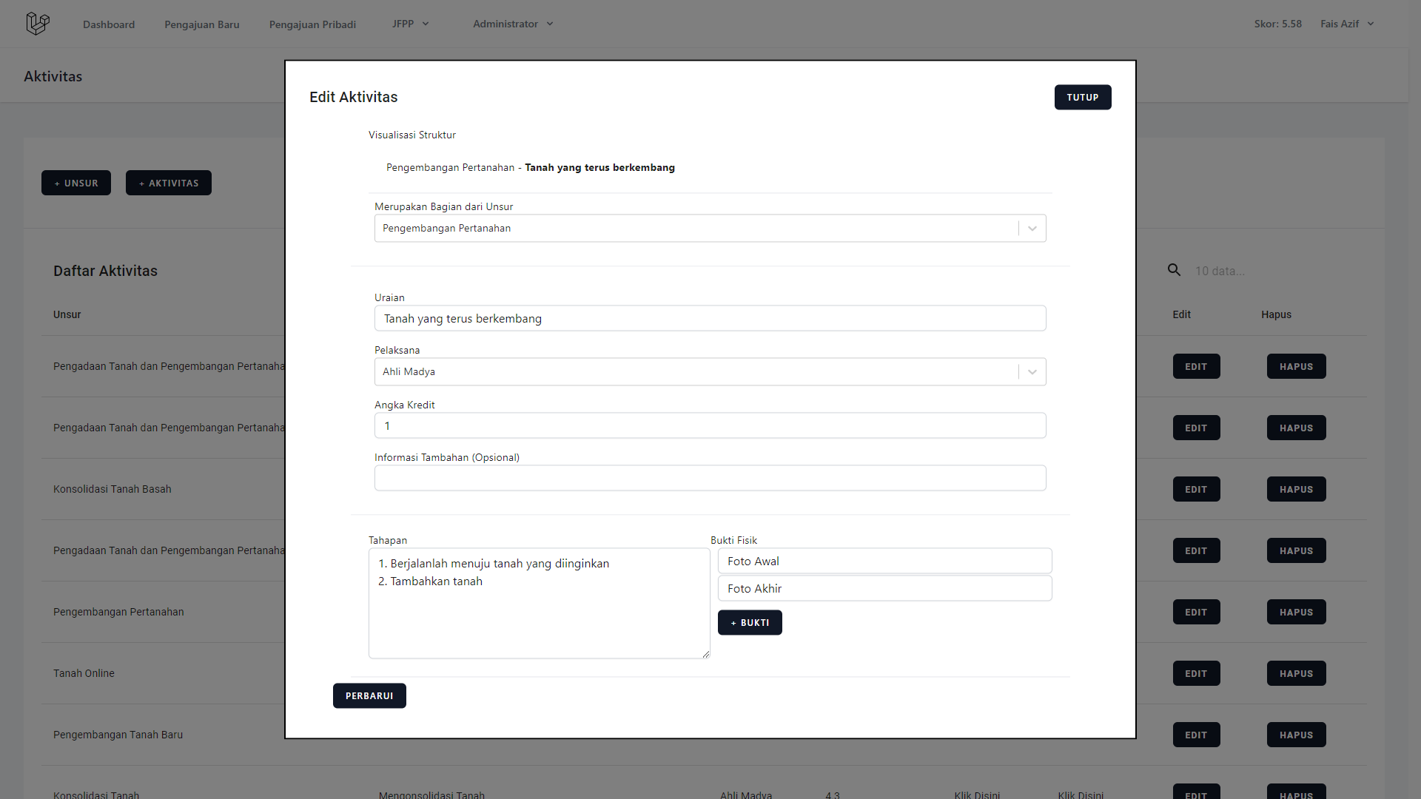
Mengubah Master Aktivitas

Slide 18
Menghapus Master Aktivitas
Klik menu Administrator, pilih Kelola Aktivitas
Klik tombol Hapus di sebelah kanan untuk menghapus aktivitas
Aktivitas yang sudah pernah diajukan pegawai tidak dapat dihapus untuk menjaga integritas data

Slide 19
Menghapus Master Aktivitas

Slide 20
Administrator – Mengelola Pengguna
Melihat Daftar Pengguna
Mengubah Daftar Pengguna
Menghapus Pengguna
Mendaftarkan Pengguna

Slide 21
Melihat Daftar Pengguna
Klik menu Administrator, pilih Kelola Pengguna

Slide 22
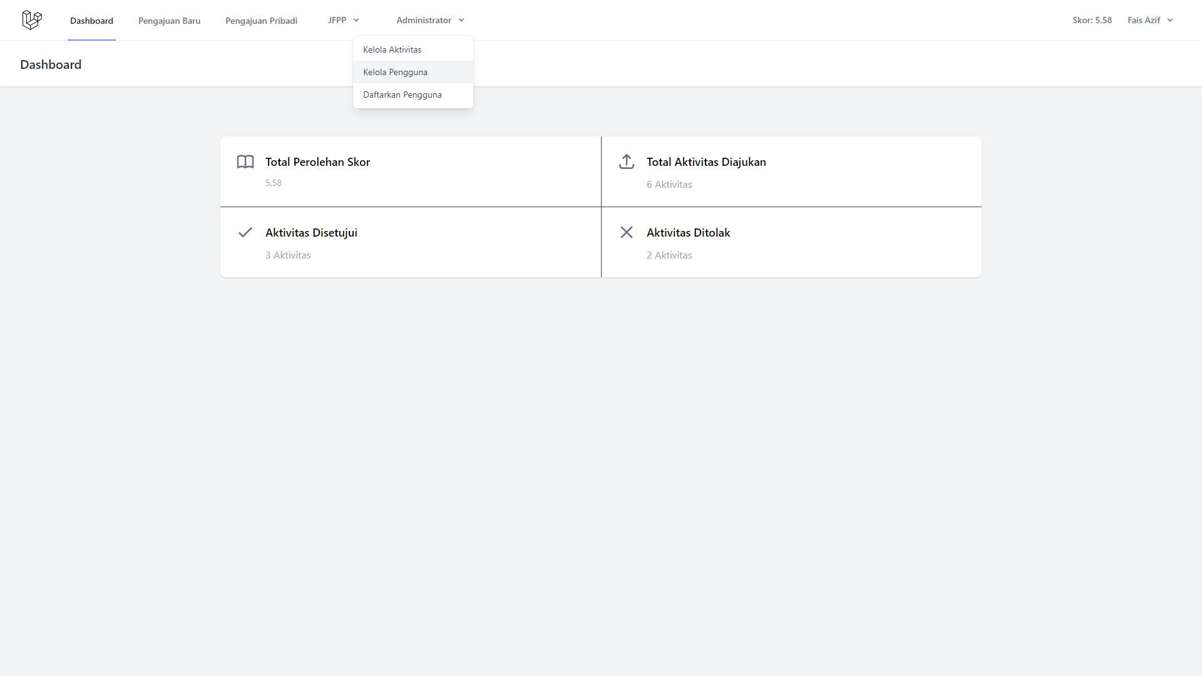
Melihat Daftar Pengguna

Slide 23
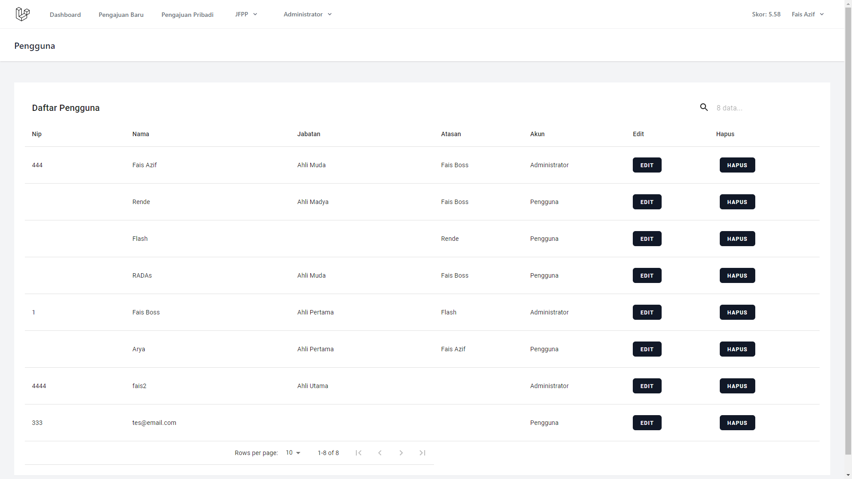
Melihat Daftar Pengguna

Slide 24
Mengubah Data Pengguna
Klik menu Administrator, pilih Kelola Pengguna
Klik tombol Edit di sebelah kanan untuk mengubah data pengguna
Ubah data secukupnya
Administrator dapat melakukan reset password pegawai pada halaman ini
Klik perbarui untuk menyimpan perubahan

Slide 25
Mengubah Data Pengguna

Slide 26
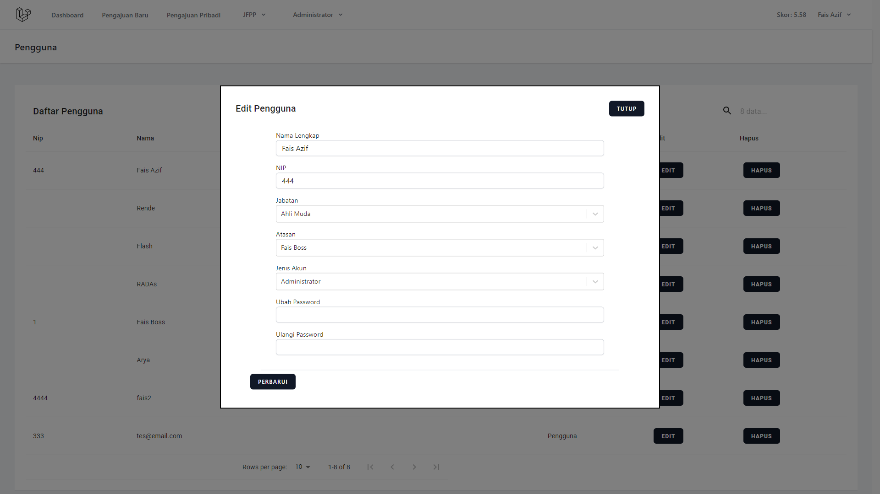
Mengubah Data Pengguna

Slide 27
Menghapus Pengguna
Klik menu Administrator, pilih Kelola Pengguna
Klik tombol Hapus di sebelah kanan untuk menghapus pengguna
Akun pengguna yang sudah pernah mengajukan aktivitas tidak dapat dihapus untuk menjaga integritas data

Slide 28
Menghapus Pengguna

Slide 29
Mendaftarkan Pengguna
Klik menu Administrator, pilih Daftarkan Pengguna
Masukkan informasi pengguna baru
Klik register untuk menyimpan pengguna

Slide 30
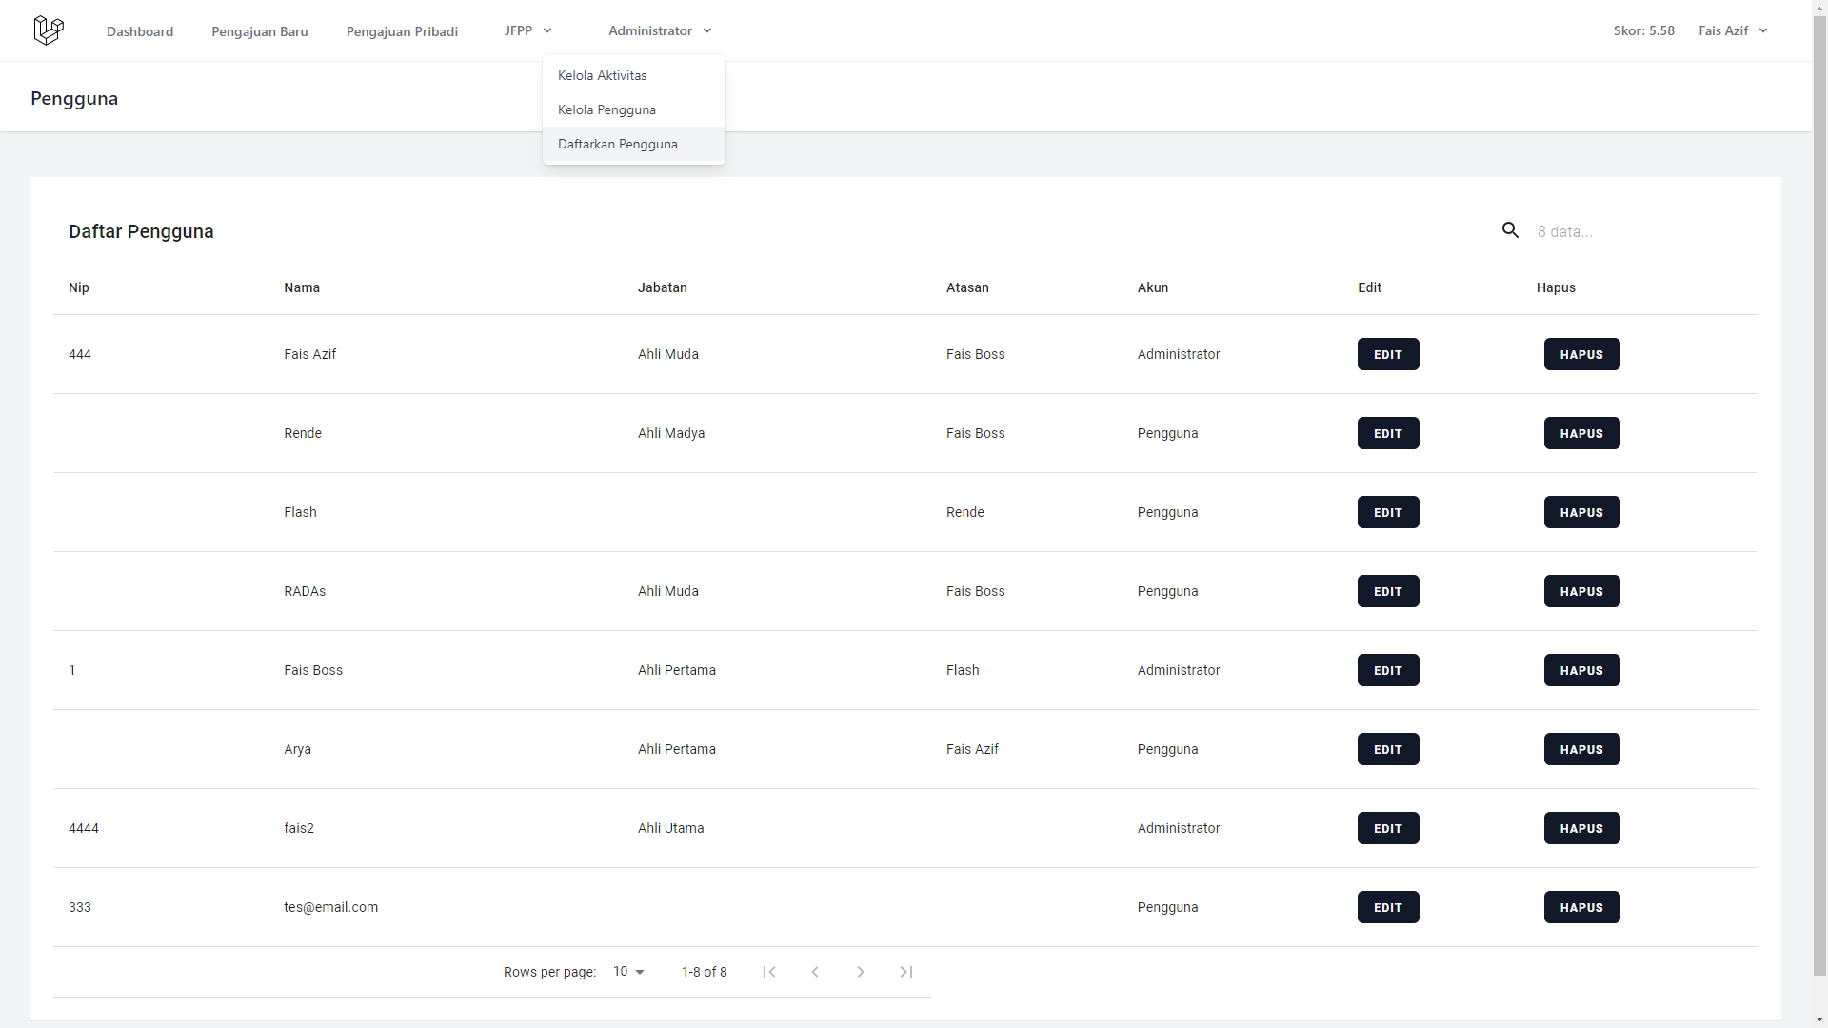
Mendaftarkan Pengguna

Slide 31
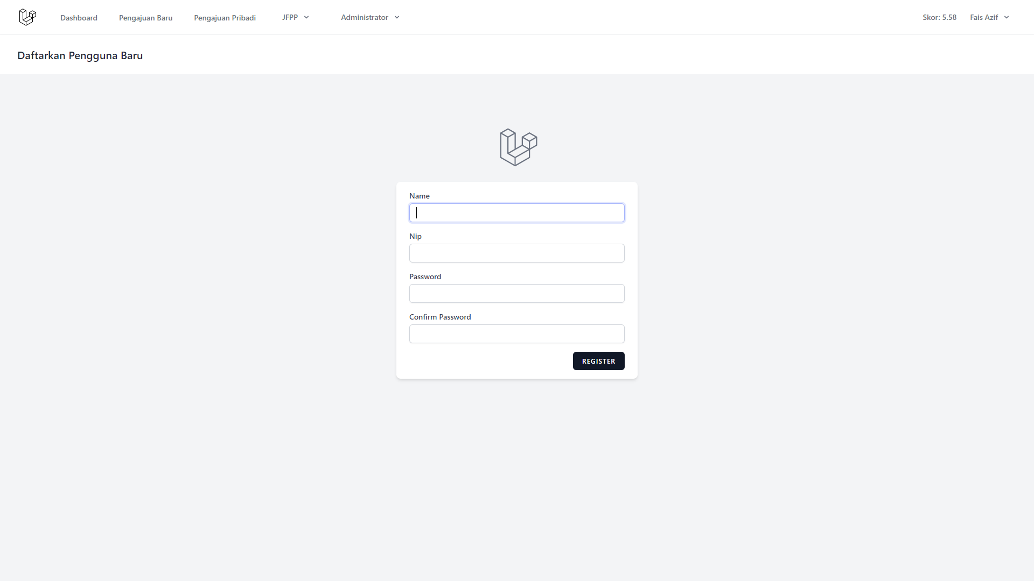
Mendaftarkan Pengguna

Slide 32
Pegawai – Mengelola Pengajuan Aktivitas Pribadi
Mengajukan Aktivitas Baru
Melihat Status Aktivitas yang Diajukan
Mengubah Bukti Fisik Aktivitas yang Diajukan
Menghapus Aktivitas yang Diajukan

Slide 33
Mengajukan Aktivitas Baru
Klik menu Pengajuan Baru
Pilih aktivitas dari daftar aktivitas yang ada
Klik tambah untuk menambahkan aktivitas tersebut
Pada menu Tambah Aktivitas Pribadi, pilih file yang perlu diunggah sesuai dengan jumlah bukti fisik yang dibutuhkan
Klik tambah untuk mengajukan aktivitas tersebut

Slide 34
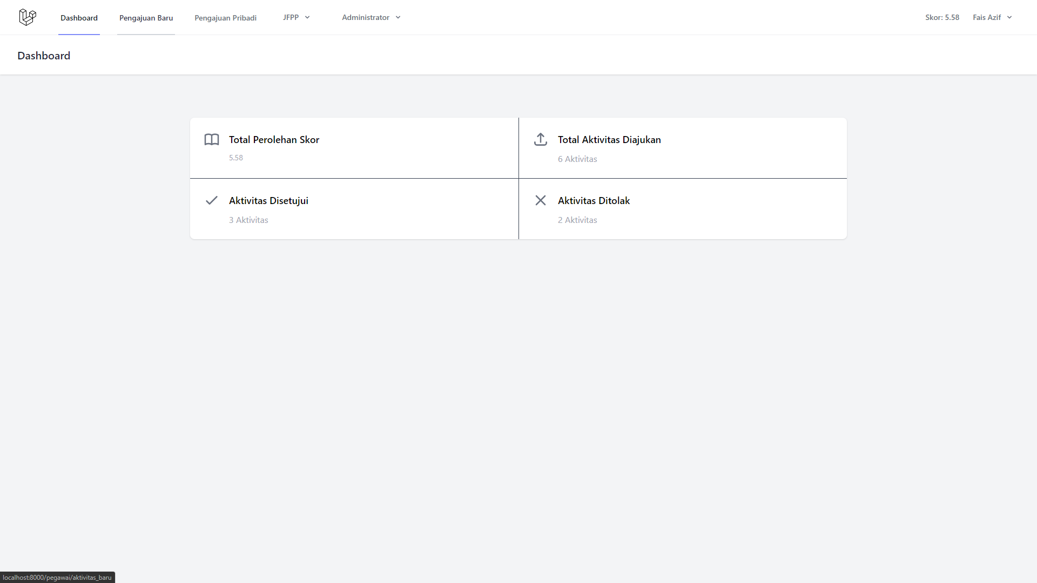
Mengajukan Aktivitas Baru

Slide 35
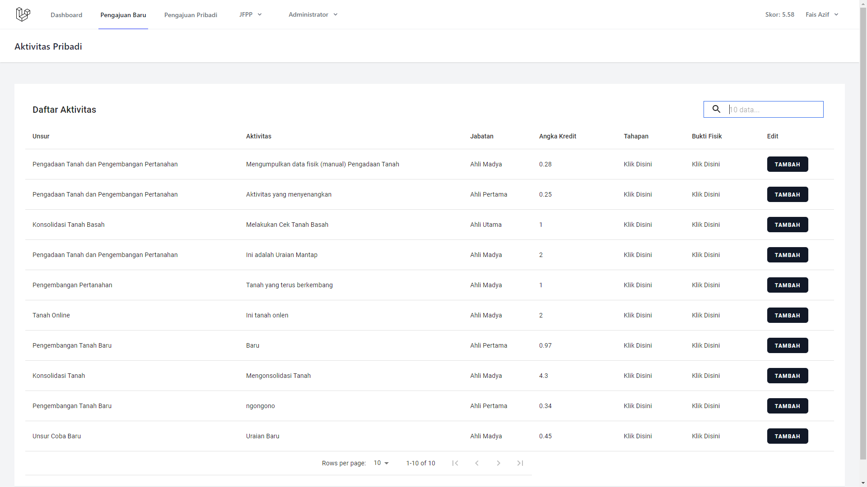
Mengajukan Aktivitas Baru

Slide 36
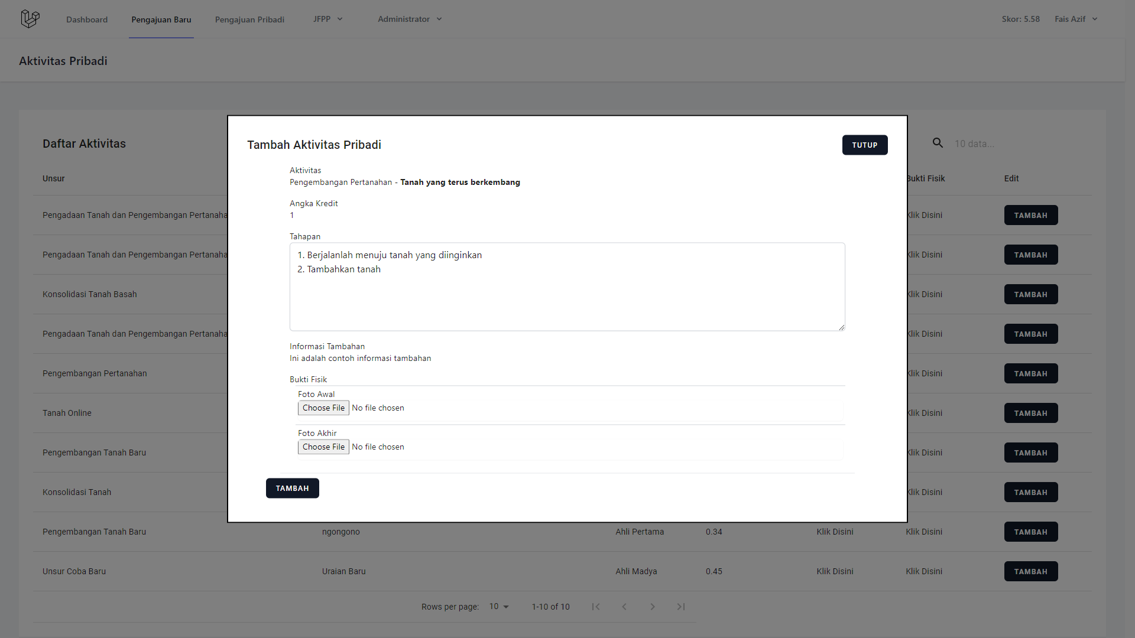
Mengajukan Aktivitas Baru

Slide 37
Melihat Status Aktivitas yang Diajukan
Klik menu Pengajuan Pribadi
Daftar aktivitas yang diajukan beserta statusnya akan dimunculkan

Slide 38
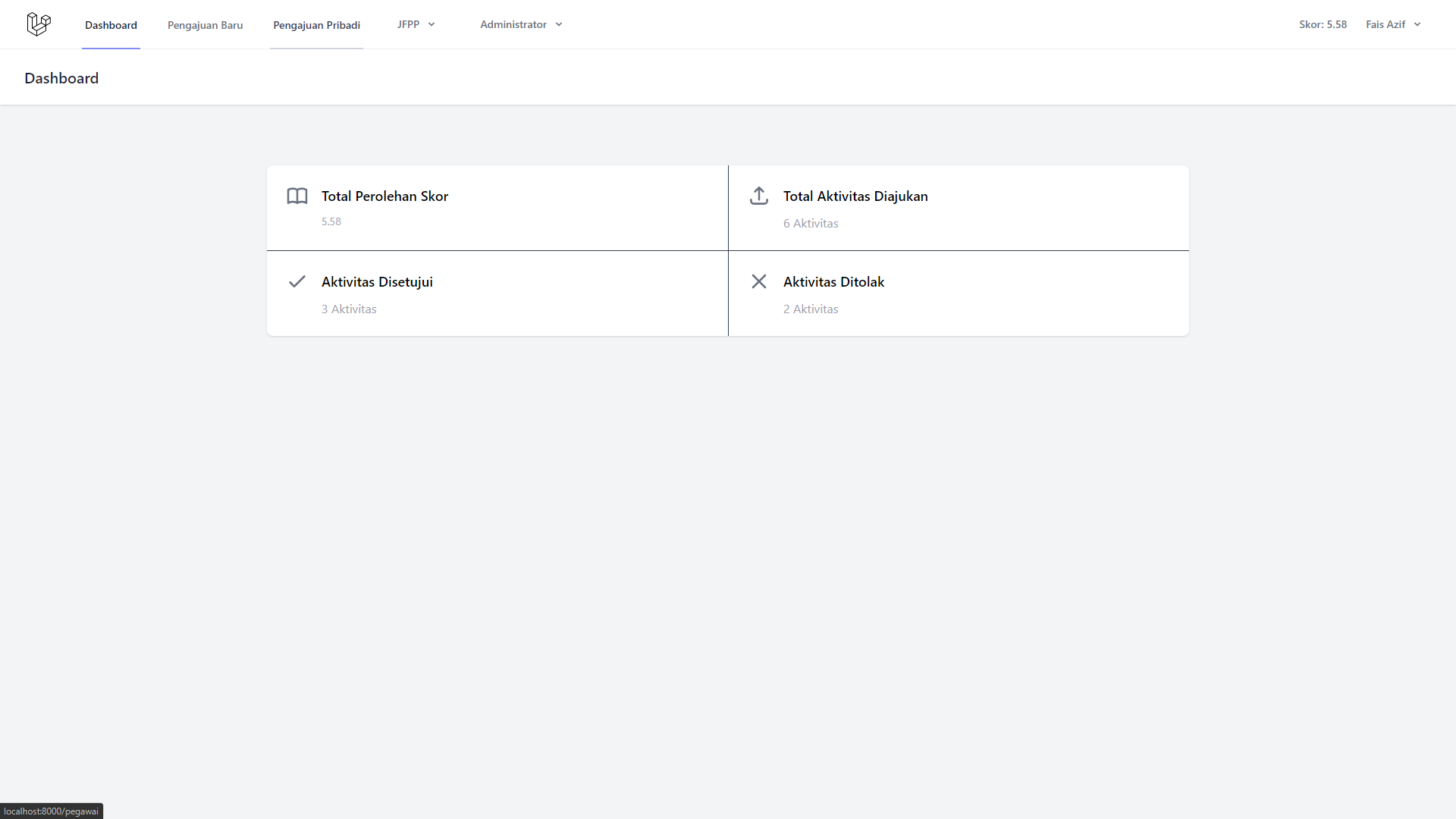
Melihat Status Aktivitas yang Diajukan

Slide 39
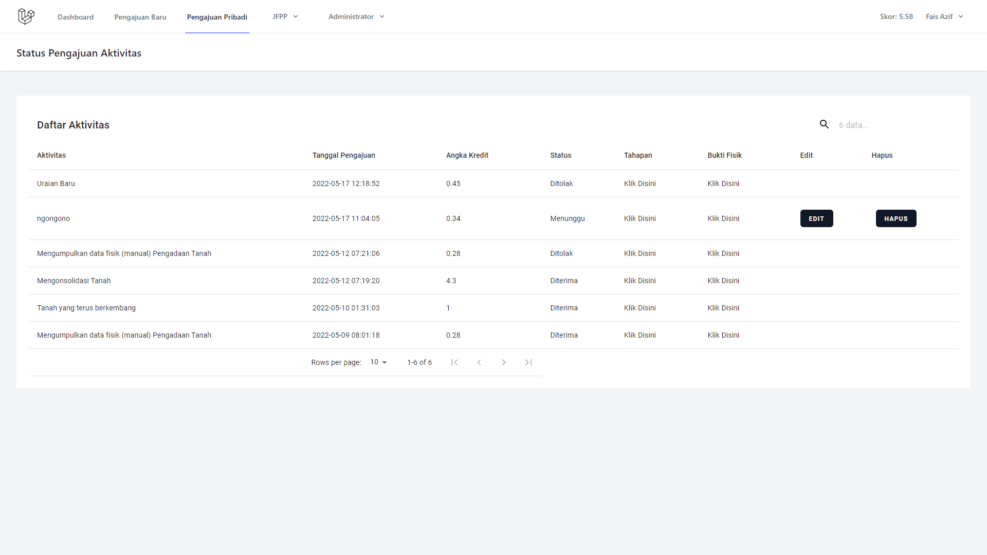
Melihat Status Aktivitas yang Diajukan

Slide 40
Mengubah Bukti Fisik Aktivitas yang Diajukan
Klik menu Pengajuan Pribadi
Cari aktivitas yang dimaksud, klik tombol edit
Aktivitas yang sudah disetujui atau ditolak tidak dapat dihapus untuk menjaga integritas data
Klik tombol di sebelah kanan untuk mengunggah berkas baru
Klik tambah untuk menyimpan berkas baru

Slide 41
Mengubah Bukti Fisik Aktivitas yang Diajukan

Slide 42
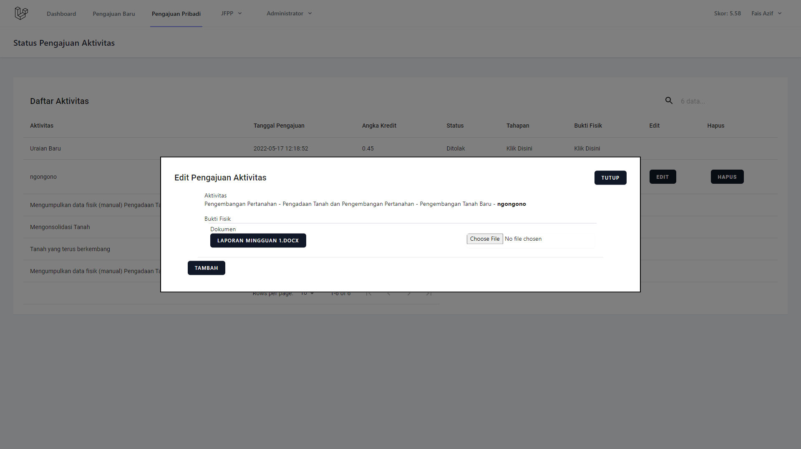
Mengubah Bukti Fisik Aktivitas yang Diajukan

Slide 43
Menghapus Aktivitas yang Diajukan
Klik menu Pengajuan Pribadi
Cari aktivitas yang dimaksud, klik tombol hapus
Aktivitas yang sudah disetujui atau ditolak tidak dapat dihapus untuk menjaga integritas data

Slide 44
Menghapus Aktivitas yang Diajukan

Slide 45
Atasan – Menyetujui/Menolak Pengajuan Aktivitas JFPP
Melihat Pengajuan Aktivitas JFPP
Menyetujui Pengajuan Aktivitas JFPP
Menolak Pengajuan Aktivitas JFPP

Slide 46
Melihat Pengajuan Aktivitas JFPP
Klik menu JFPP, pilih Aktivitas JFPP
Daftar Pengajuan JFPP Akan ditampilkan
Klik lihat untuk melihat berkas bukti fisik
Klik bukti fisik untuk mengunduh bukti fisik yang diajukan

Slide 47
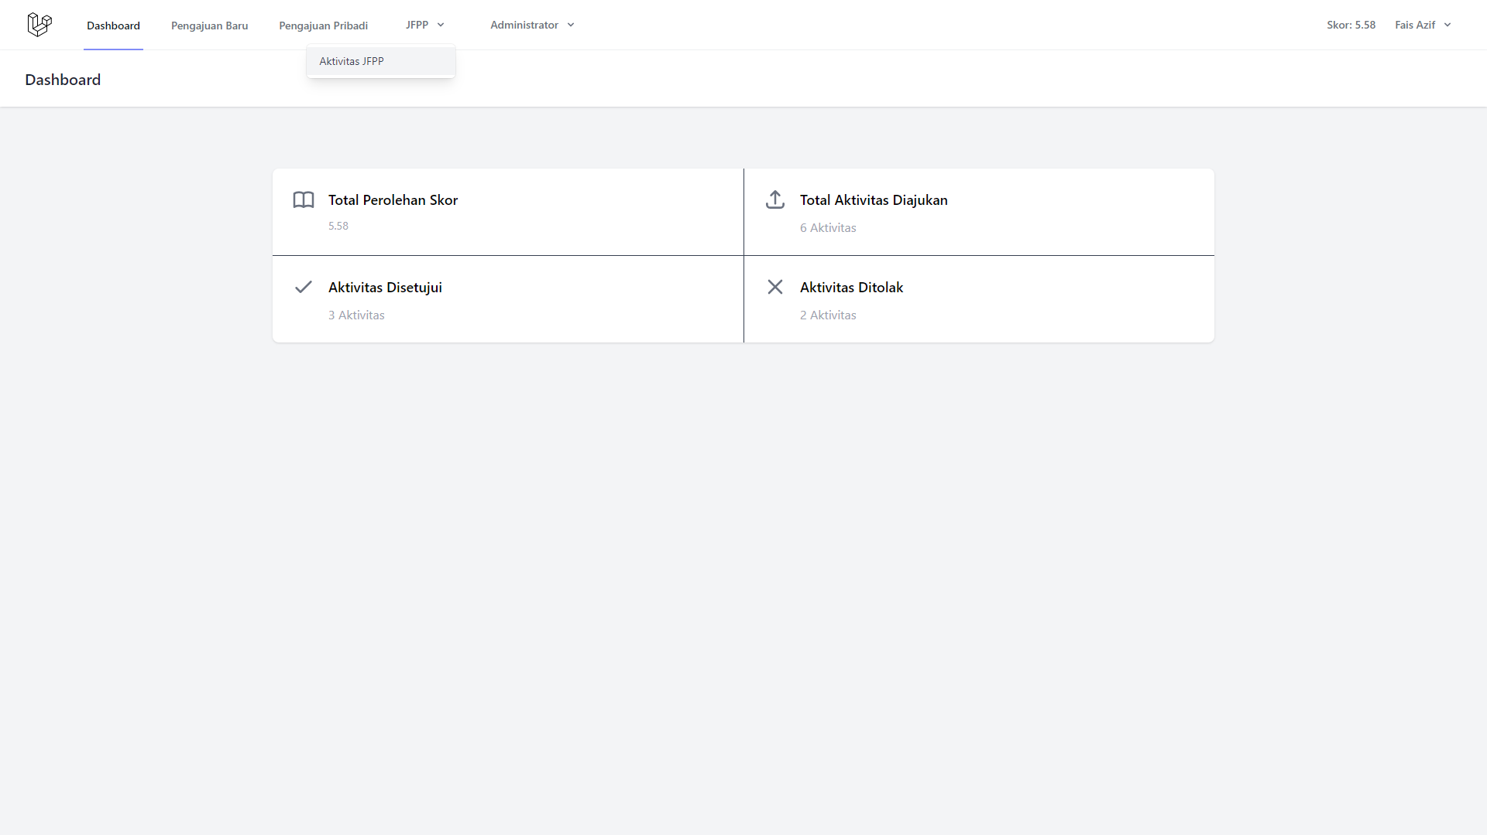
Melihat Pengajuan Aktivitas JFPP

Slide 48
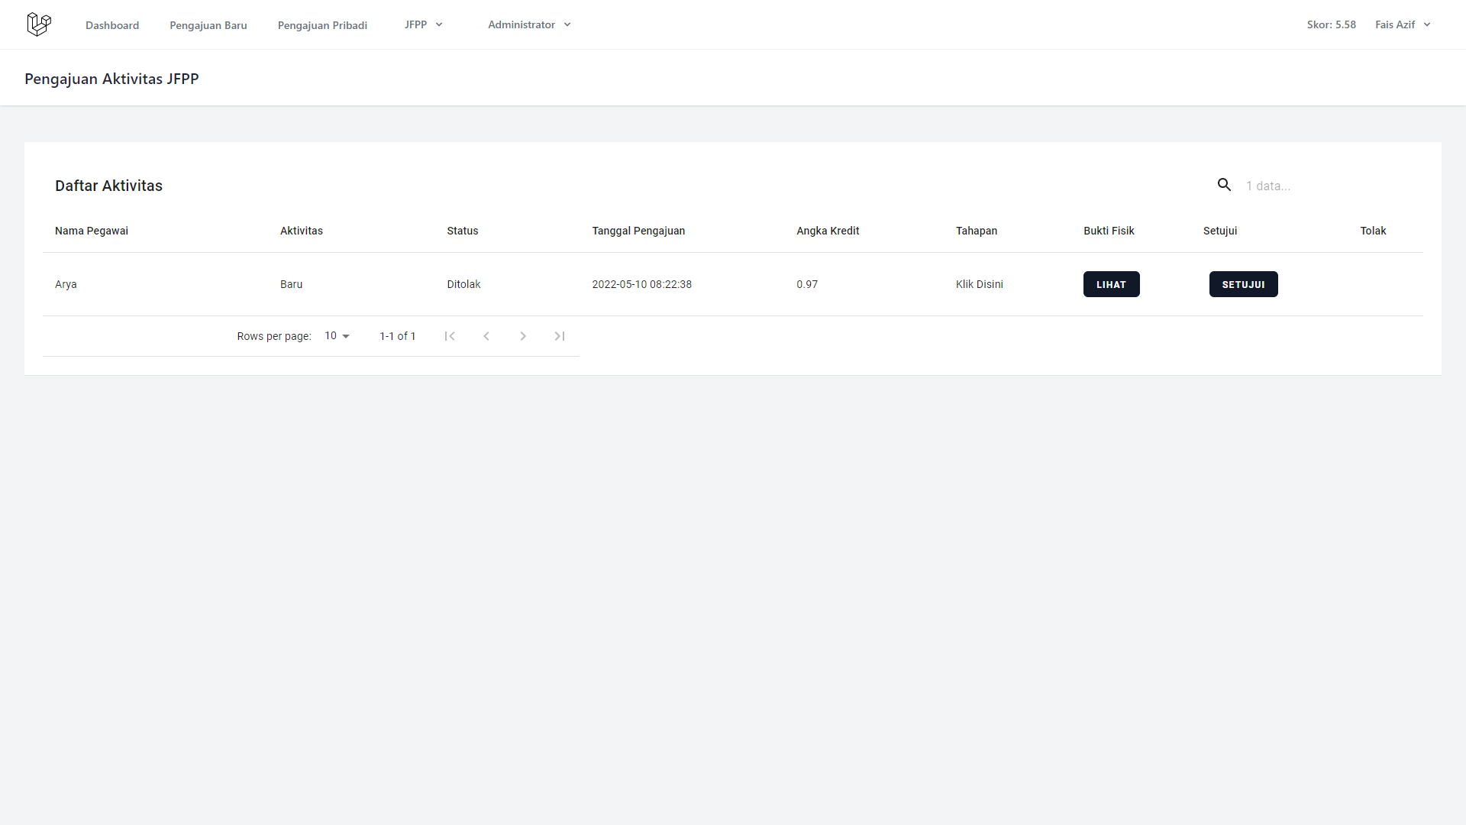
Melihat Pengajuan Aktivitas JFPP

Slide 49
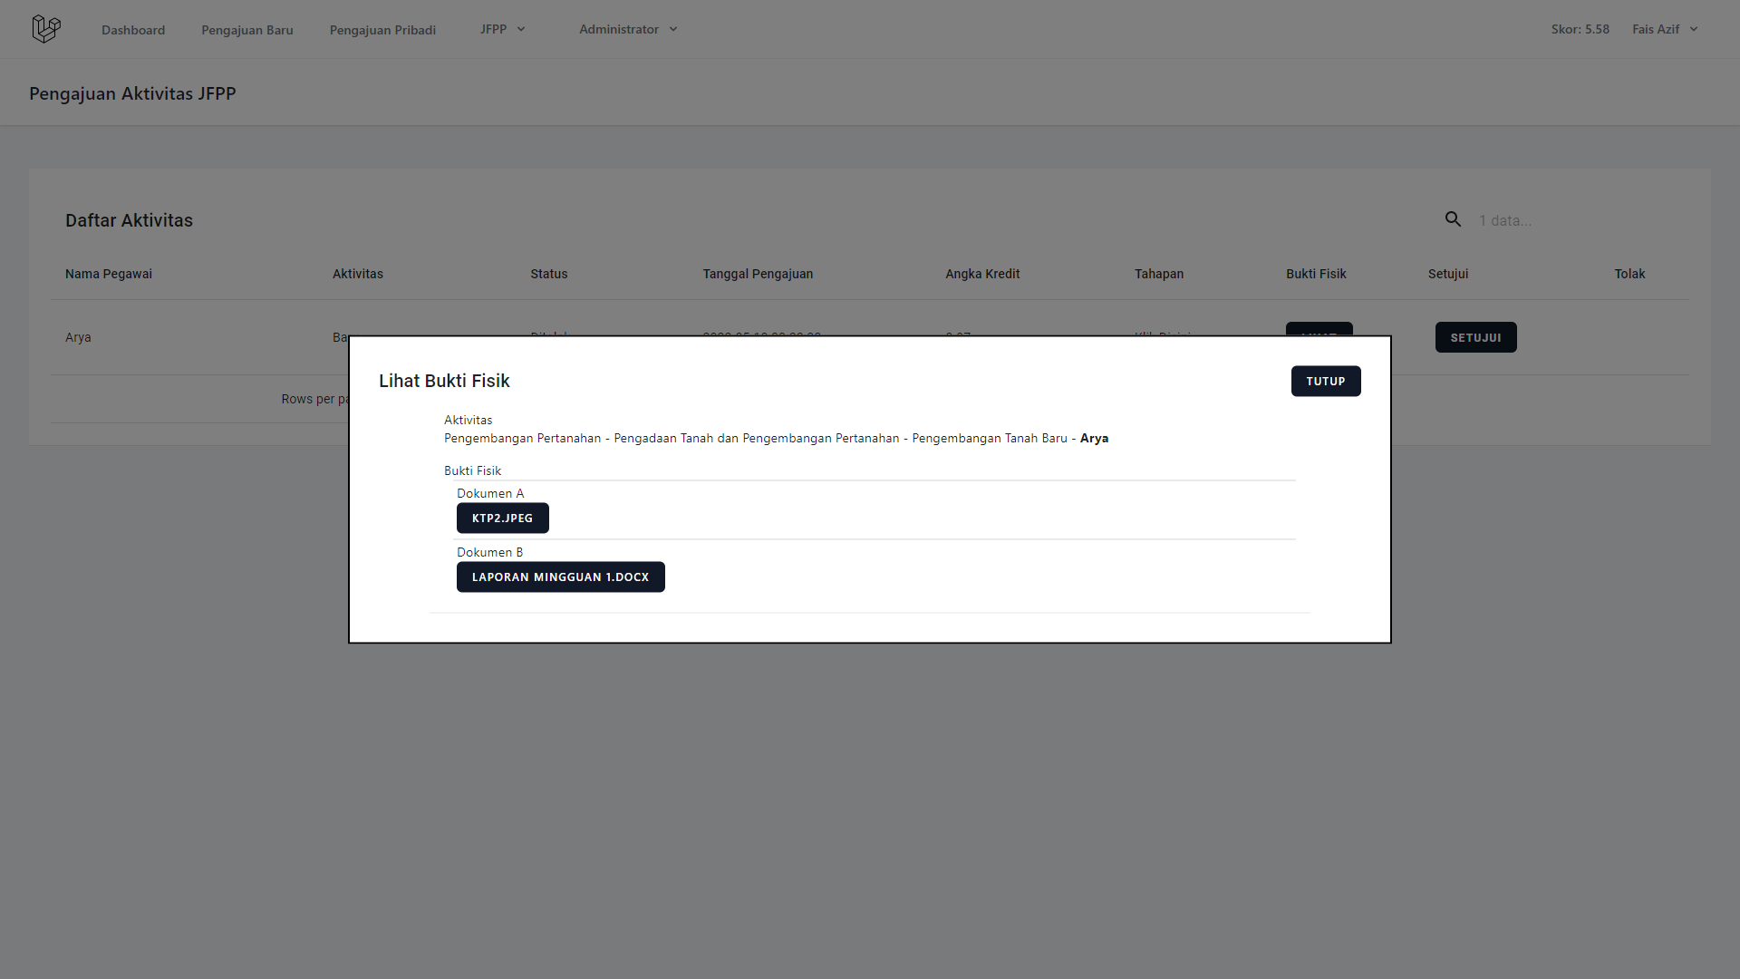
Melihat Pengajuan Aktivitas JFPP

Slide 50
Menyetujui Pengajuan Aktivitas JFPP
Klik menu JFPP, pilih Aktivitas JFPP
Klik tombol Setujui pada aktivitas yang dimaksud
Aktivitas yang dapat disetujui adalah aktivitas dengan status menunggu atau ditolak

Slide 51
Melihat Pengajuan Aktivitas JFPP

Slide 52
Menyetujui Pengajuan Aktivitas JFPP

Slide 53
Menolak Pengajuan Aktivitas JFPP
Klik menu JFPP, pilih Aktivitas JFPP
Klik tombol Tolak pada aktivitas yang dimaksud
Aktivitas yang dapat ditolak adalah aktivitas dengan status menunggu atau disetujui

Slide 54
Melihat Pengajuan Aktivitas JFPP

Slide 55
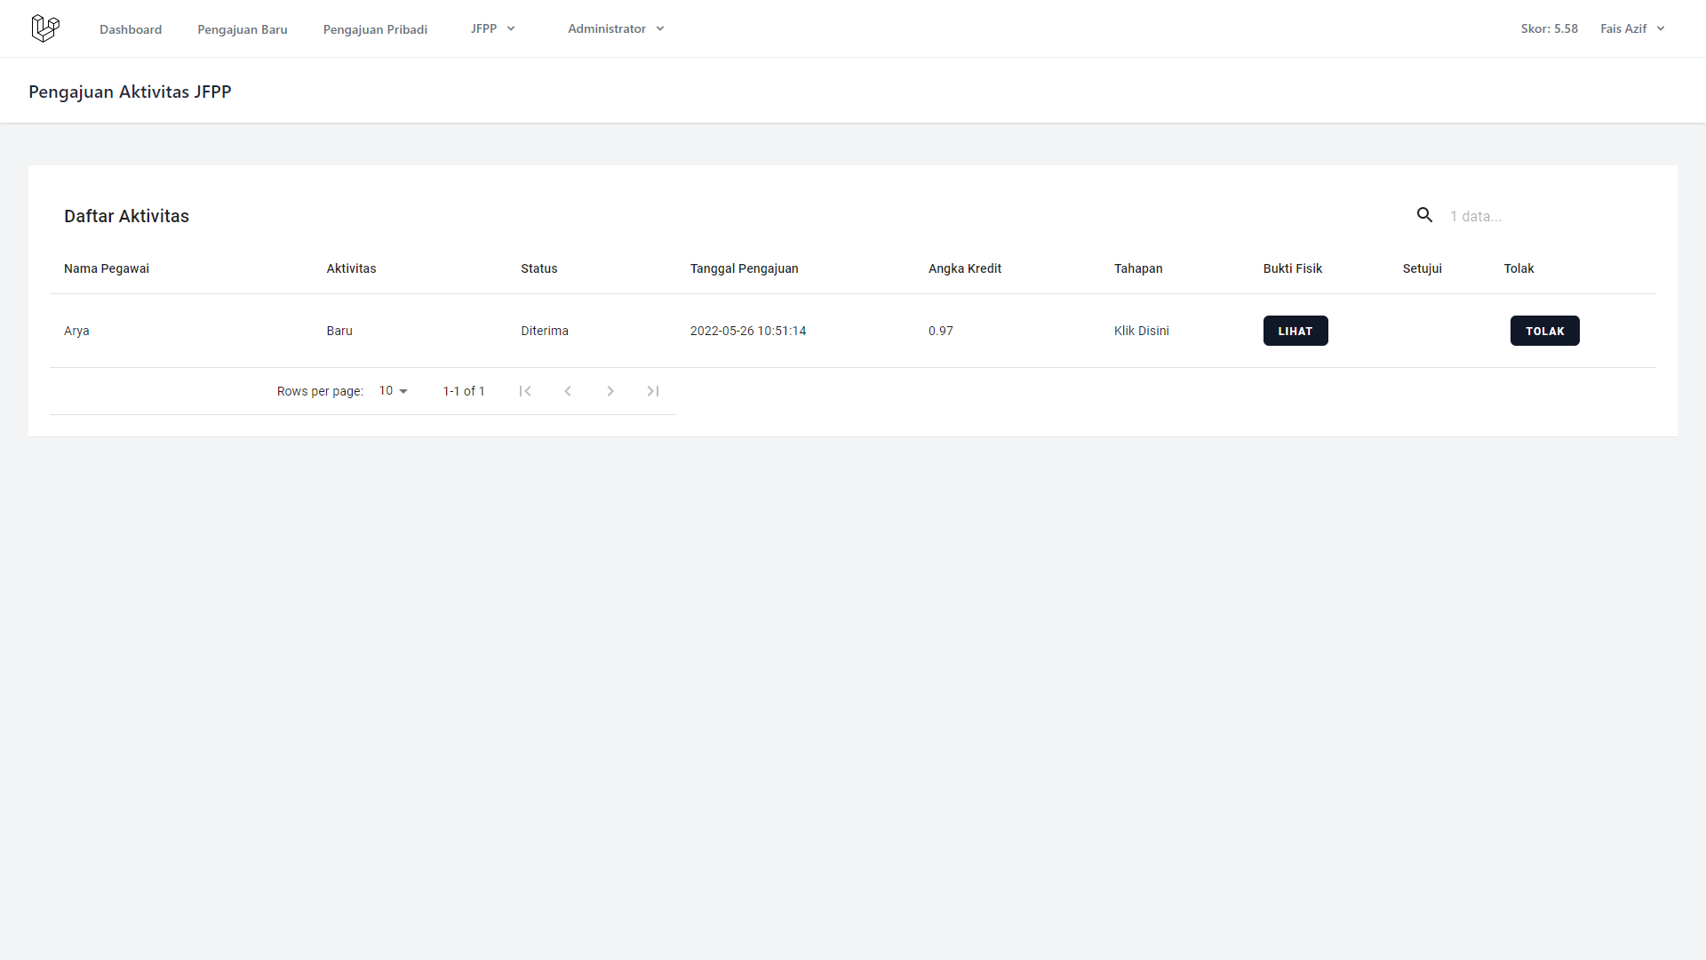
Menolak Pengajuan Aktivitas JFPP

